Slide 1
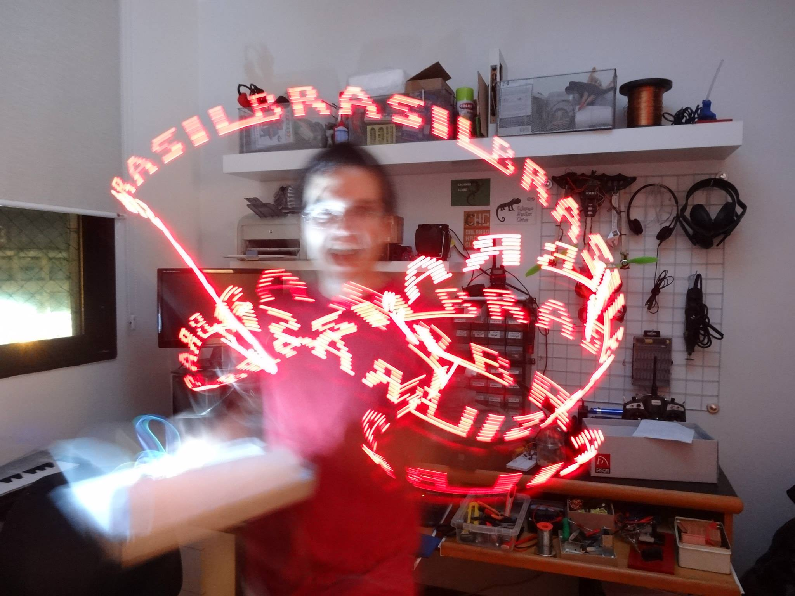
Você pode fazer seu próprio hardware!!!!
otavio@carneiro.blog.br
III IFTechDay (2015)

Slide 2


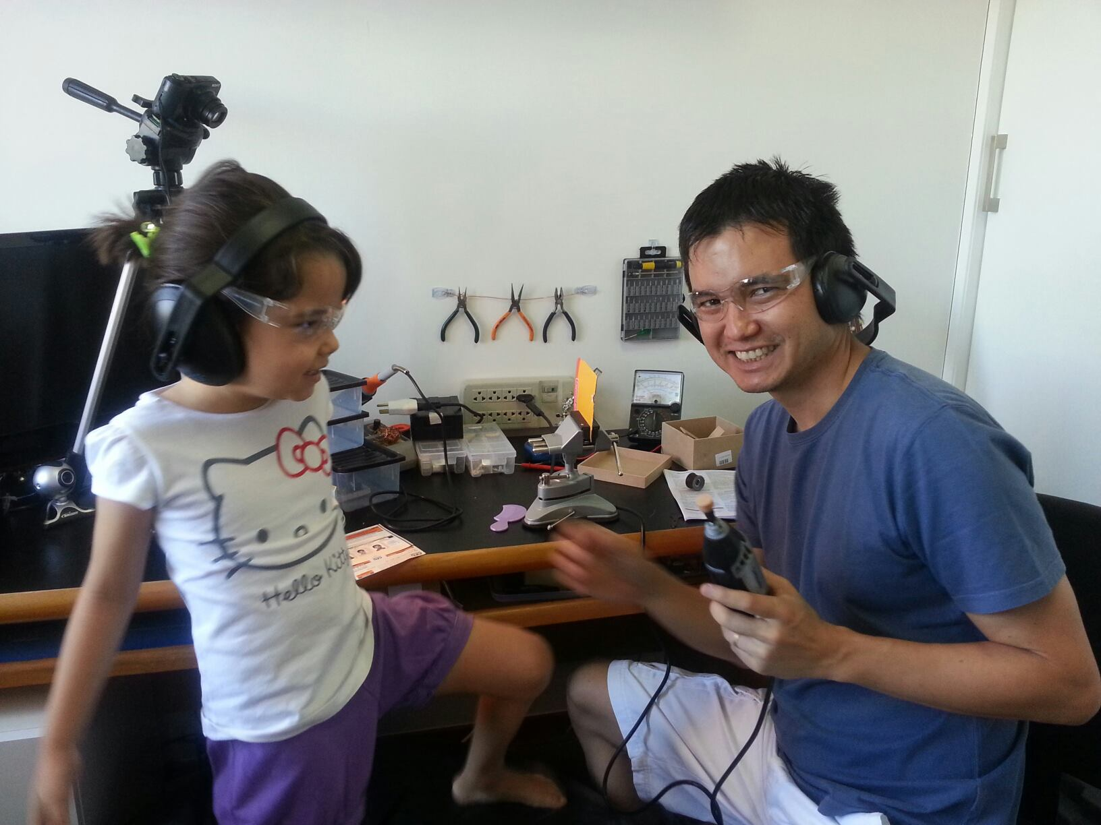

O “famoso” quem?
www.carneiro.blog.br

Slide 3

Montar o próprio hardware...
Para quê?!

Slide 4

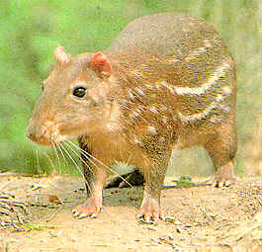
Porque é legal pacas!!
?!

Slide 5
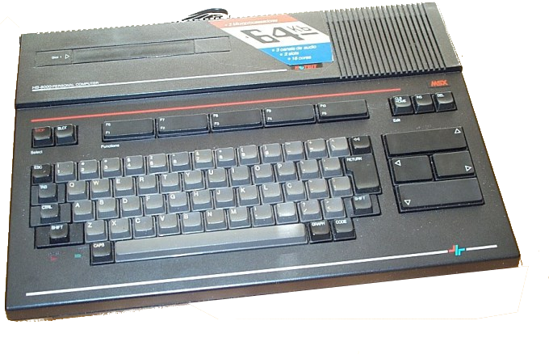


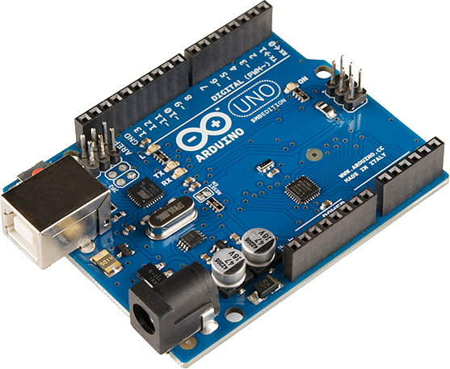

Minha trajetória
1979 – nasci (vídeo)
1987 – MSX
1997 –
2002 – Java
2007 – Júlia!
2013 – Arduino
2015 – Python
Arquitetura (?!)

Slide 6
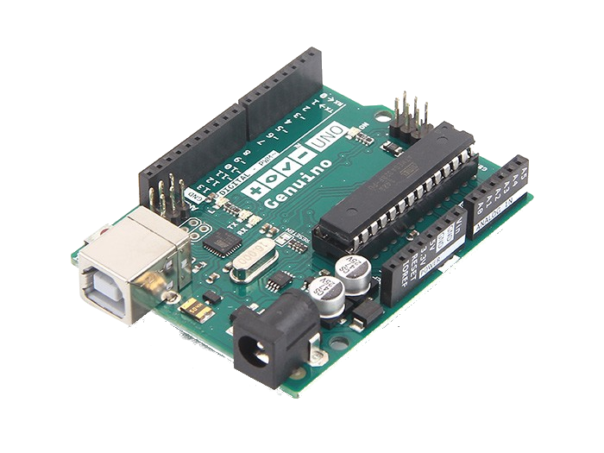
Arduino
Plaquinha que você pode programar
Open hardware
Software livre
Fácil de usar
“Barato”
- R$ 79

Slide 7
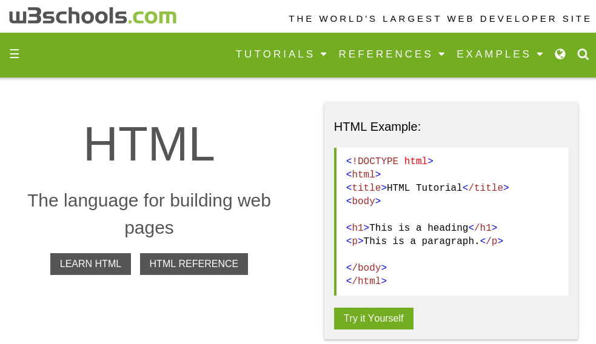
Programar?
As coisas que você vê na internet você pode fazer também!

Slide 8
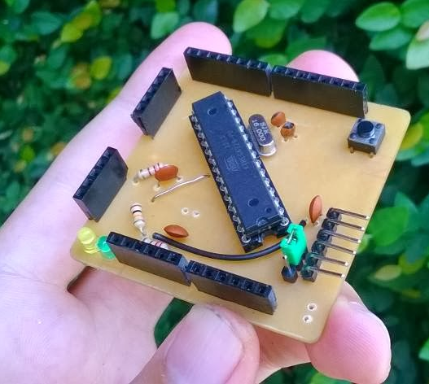
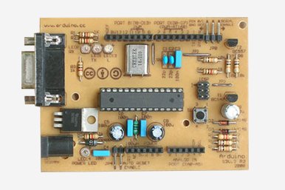
Open hardware
Severino (SP)
Marminino (CE)

Slide 9
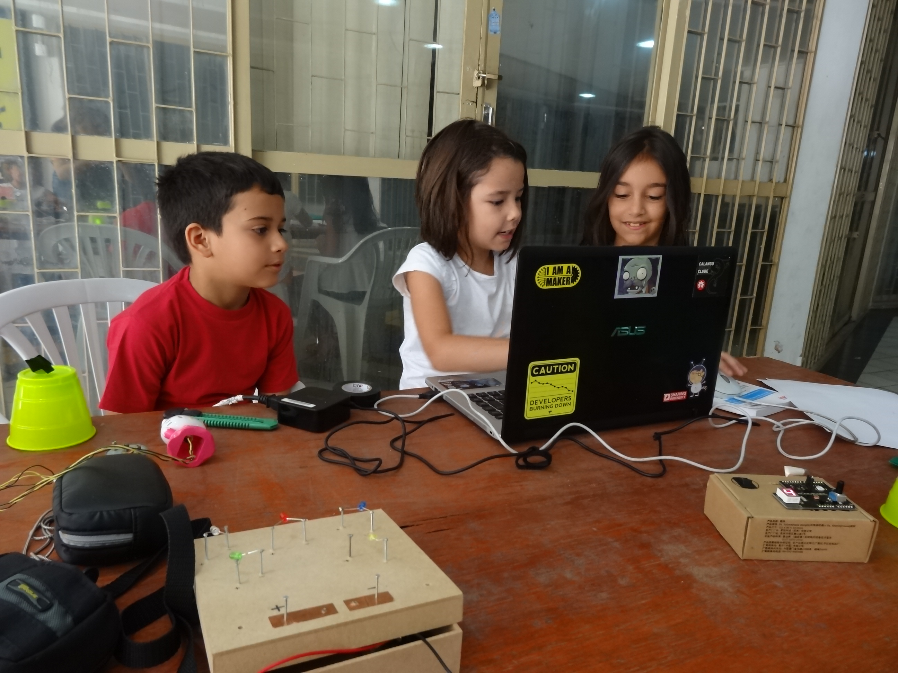
É difícil?

Slide 10
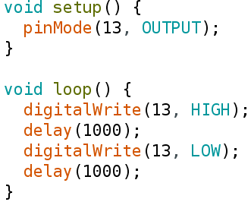


Programação simples

Slide 11
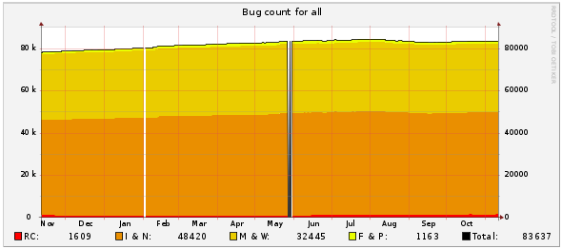
Software livre?
Livre de quê? De bugs é que não é...
0 – Executar o programa para qualquer uso
1 – Estudar e adaptar à sua necessidade
2 – Redistribuir cópias para os outros
3 – Aperfeiçoar e liberar sua contribuição

Slide 12
Funciona sempre?

Slide 13
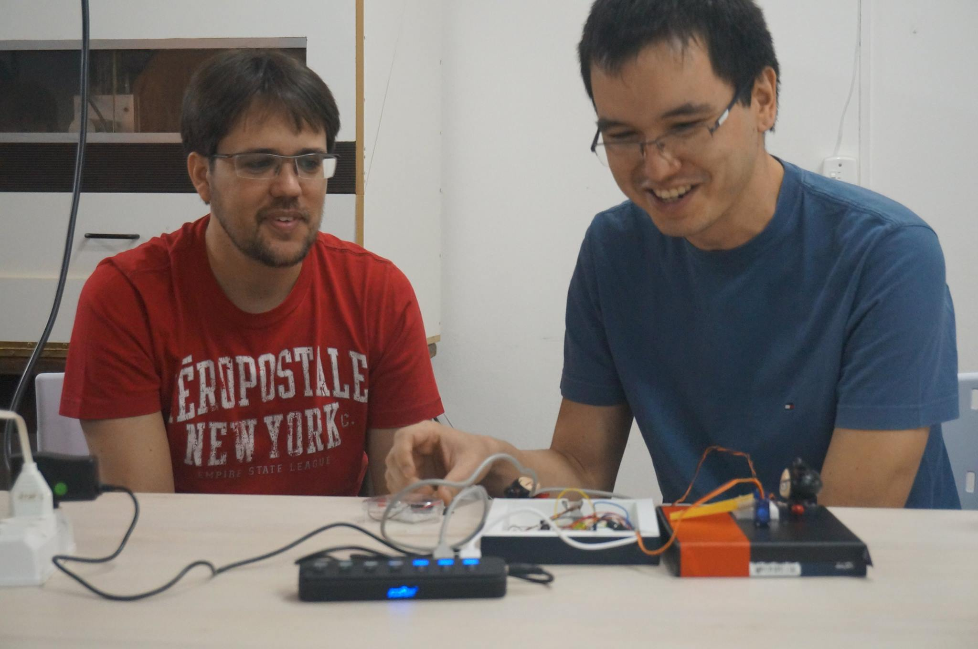
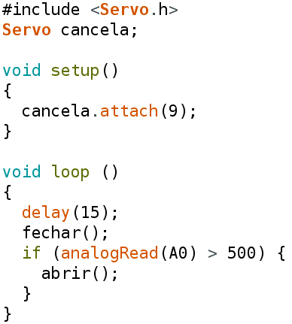
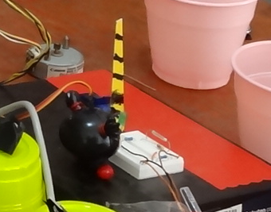
Festa do Garu

Slide 14
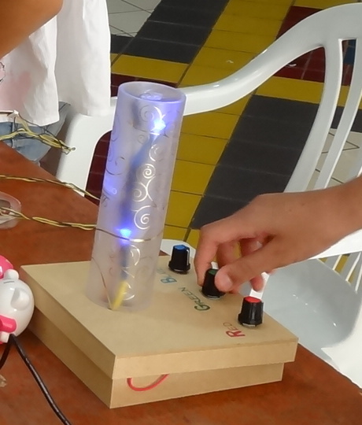
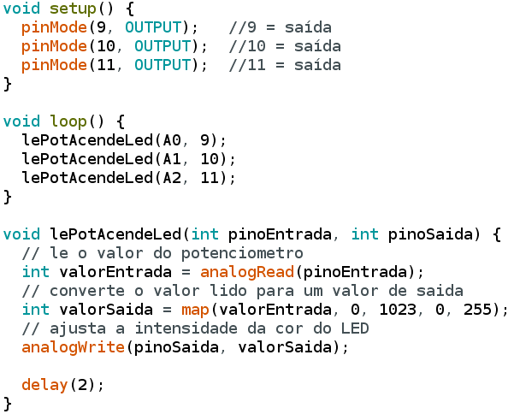
Misturador de cores
void setup() {
pinMode(9, OUTPUT); //9 = saída
pinMode(10, OUTPUT); //10 = saída
pinMode(11, OUTPUT); //11 = saída
}
void loop() {
lePotAcendeLed(A0, 9);
lePotAcendeLed(A1, 10);
lePotAcendeLed(A2, 11);
}
void lePotAcendeLed(int pinoEntrada, int pinoSaida) {
// le o valor do potenciometro
int valorEntrada = analogRead(pinoEntrada);
// converte o valor lido para um valor de saida
int valorSaida = map(valorEntrada, 0, 1023, 0, 255);
// ajusta a intensidade da cor do LED
analogWrite(pinoSaida, valorSaida);
delay(2);
}

Slide 15
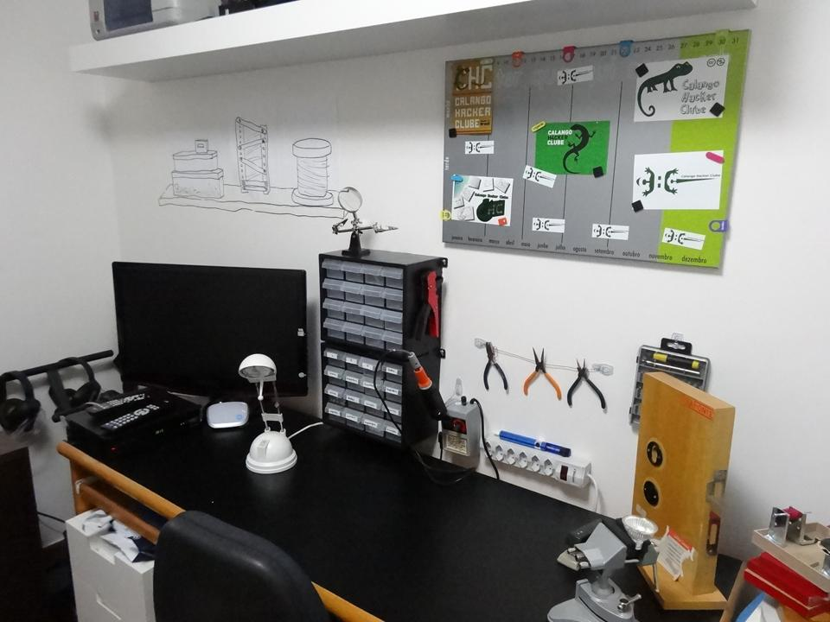
E se eu gostar?

Slide 16
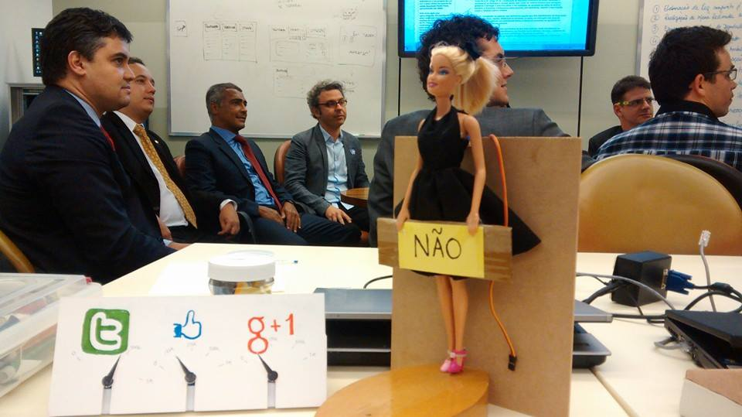
Boneca – Lady Acesso

Slide 17
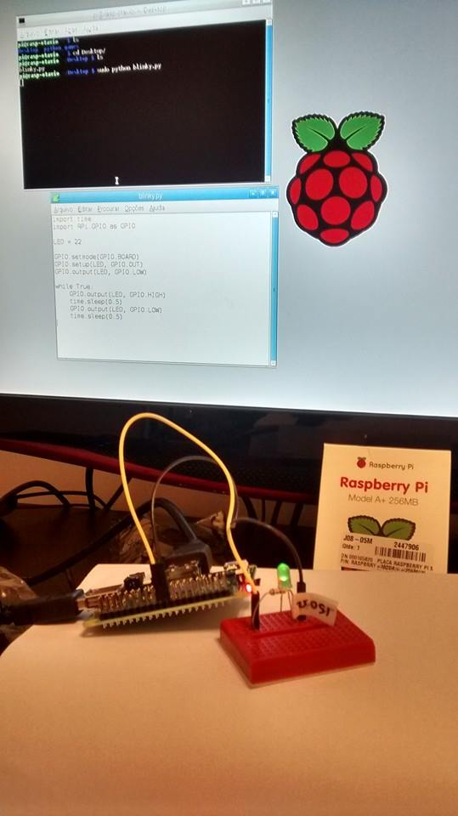
Além do Arduino
Raspberry Pi
Beaglebone Black
Intel Galileo
ESP8266
ATTiny
Sem microcontrolador

Slide 18
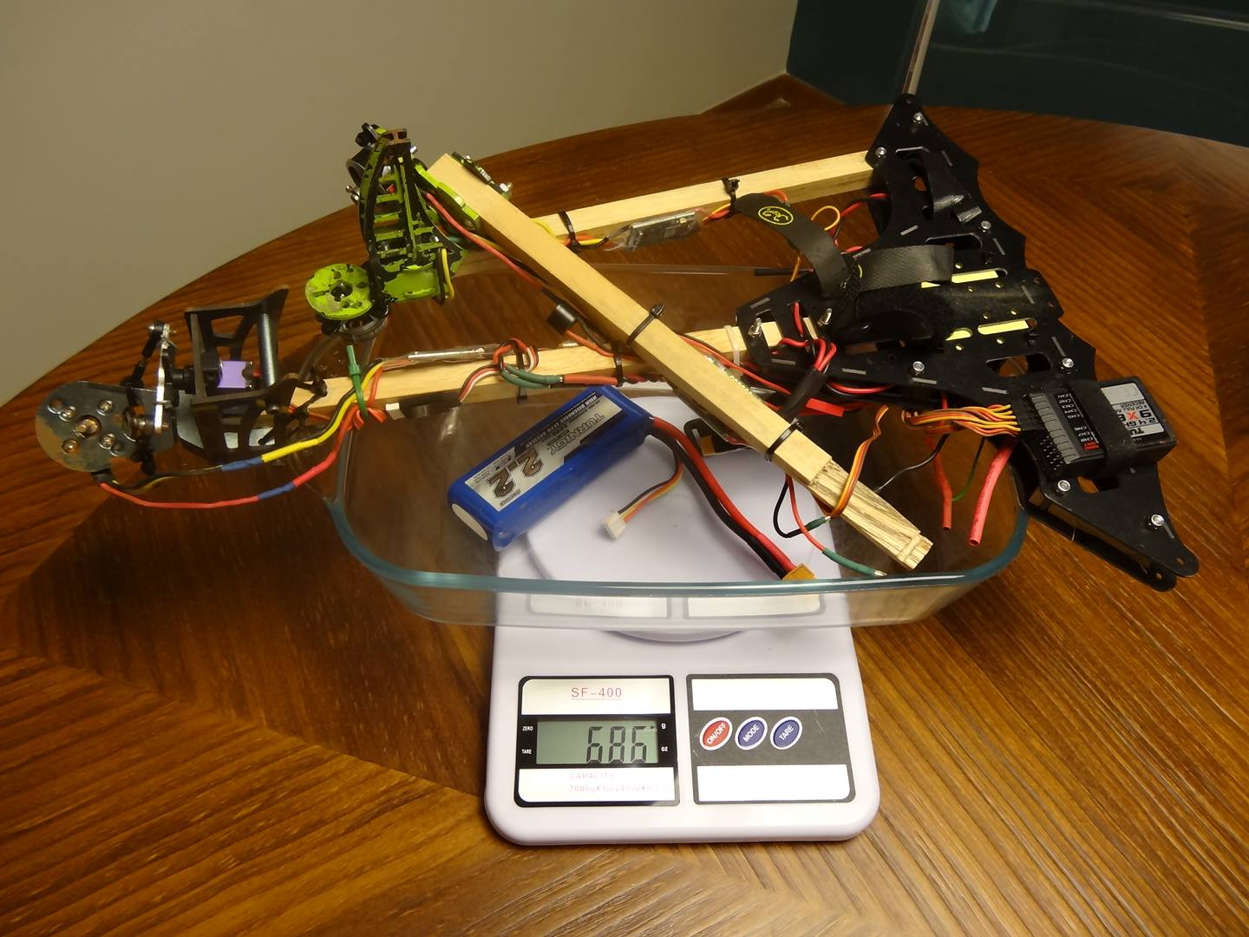
Derivados do Arduino
KK2
Makerbot

Slide 19
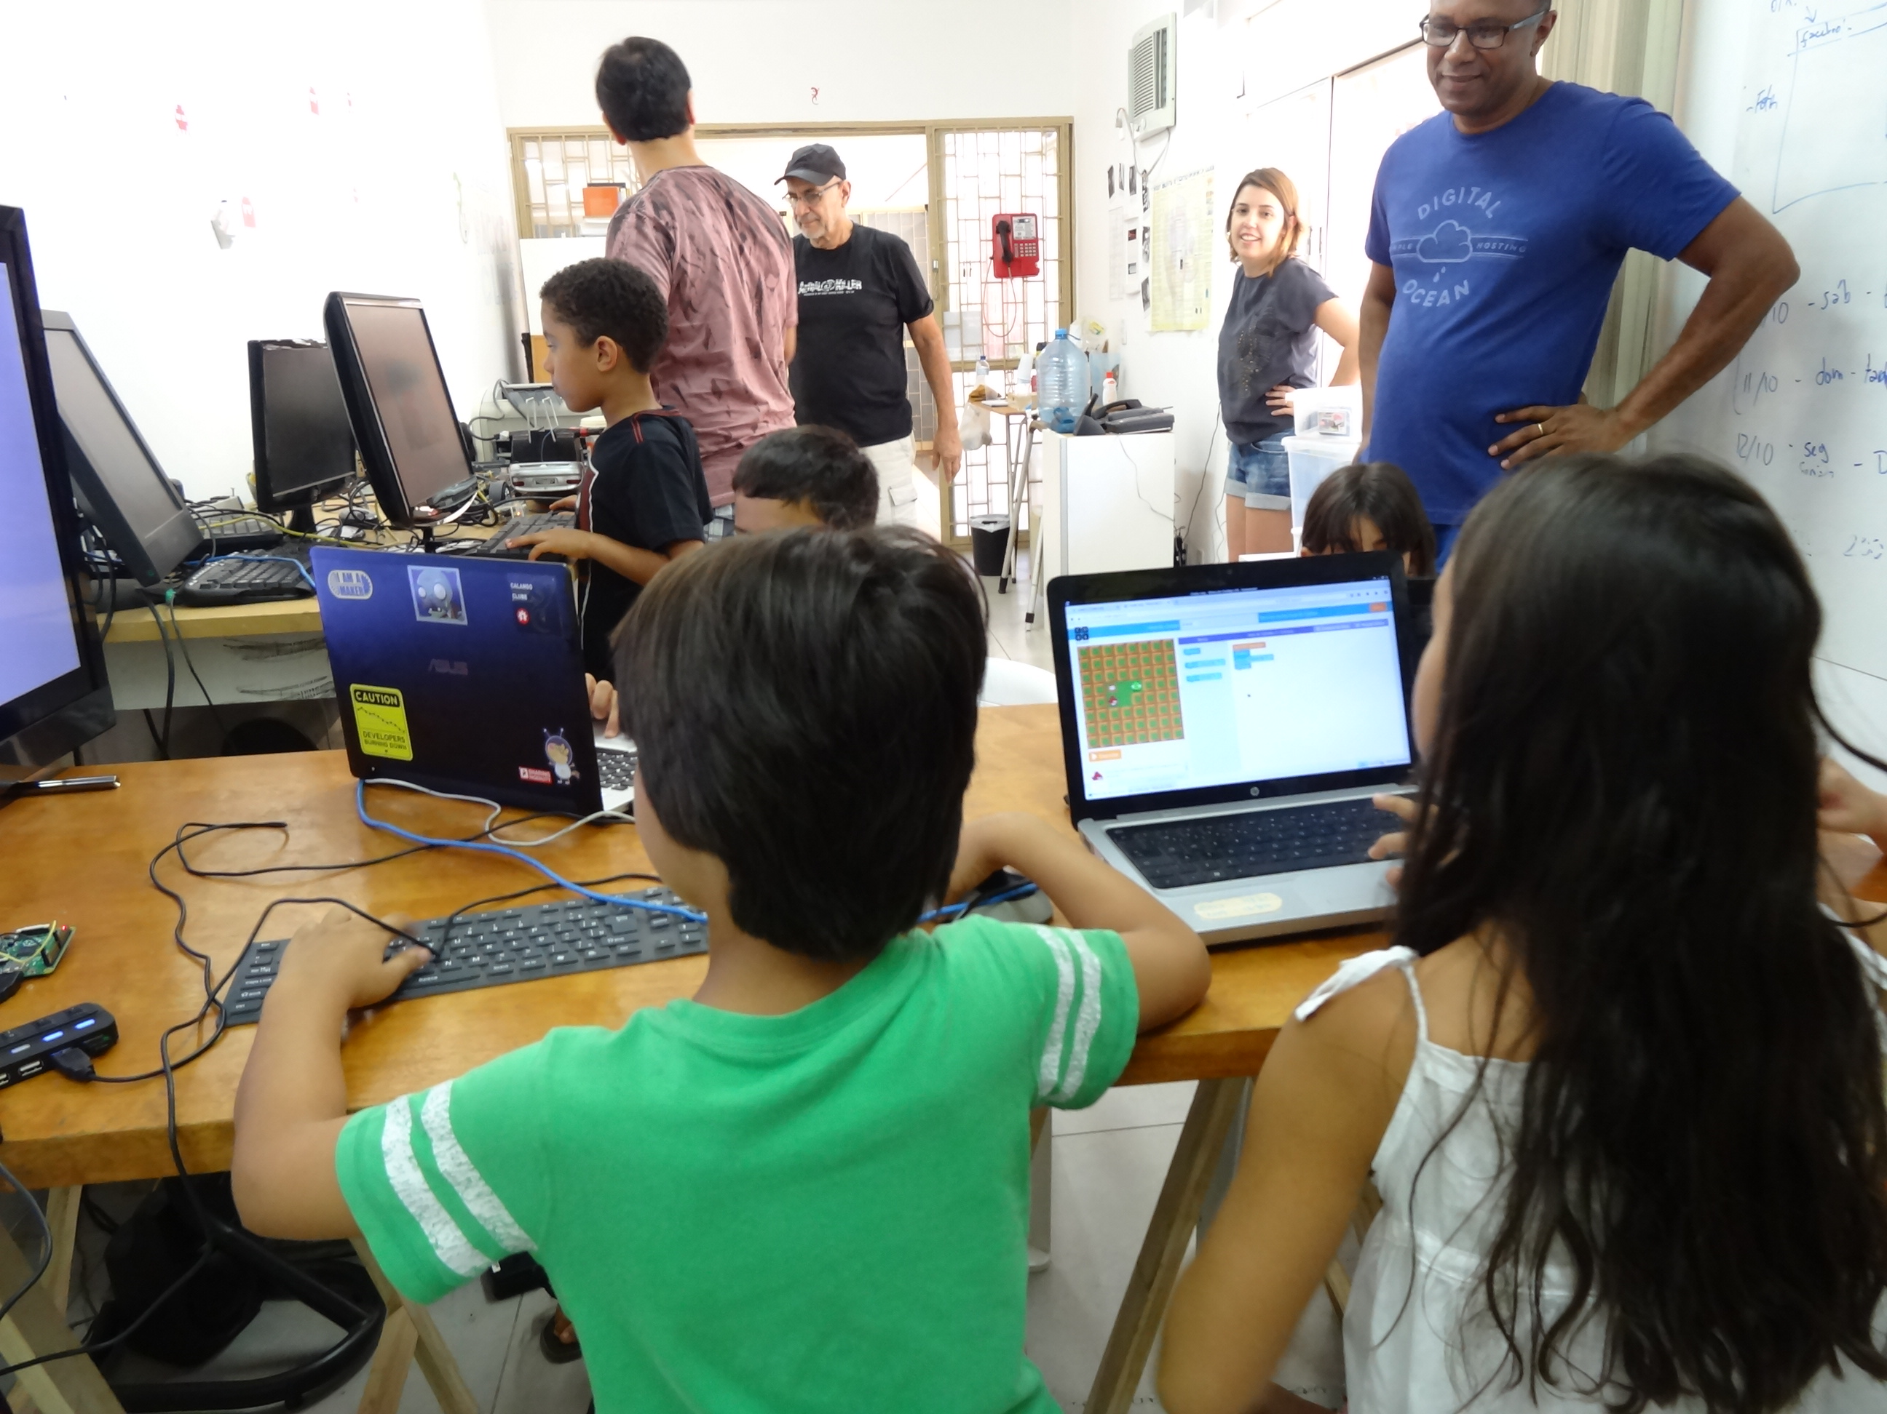
Onde aprender mais?
Comunidade!
Calango
FabLab
CrazyTech
SuperGeeks

Slide 20
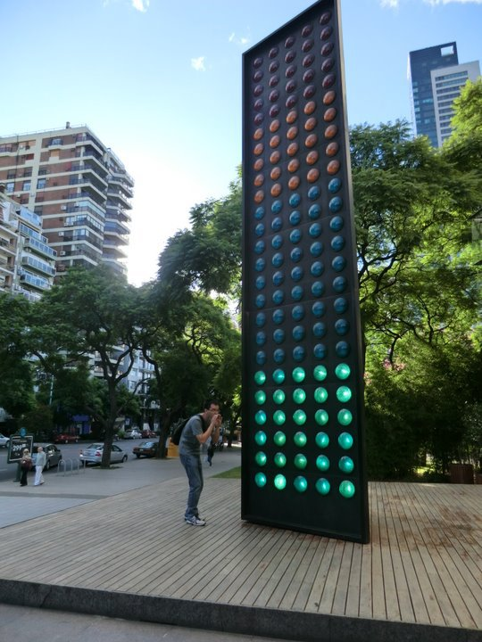
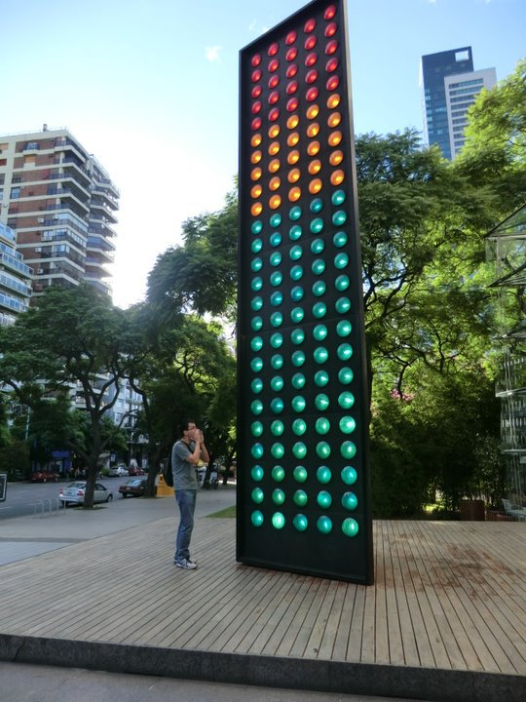
Qual o tamanho da sua ideia?

Slide 21

Obrigado!
carneiro.blog.br
@carneiroblogbr

